Slide 1
Day 5
I can talk about what I have and need.

Slide 2
J’ ______ un cahier
Nous avons ______ crayons
Il ______ une moto.
Tu n’as pas ______ auto.
______ ont un appareil-photo.
______ n’ai pas de cahier
Vous avez______ sac à dos de Pierre.
J’ai ______ guitare.
______ n’ a pas d’ordinateur.
Vous ______ les classeurs.
Elles n’ ______ pas ______ moto.
Tu ______ l’auto ______ Marie.
Nous ______ des stylos

Slide 3

De quoi as-tu besoin pour tes cours?
Pour mon cours de…
j’ai besoin d’un/une/des…

Slide 4
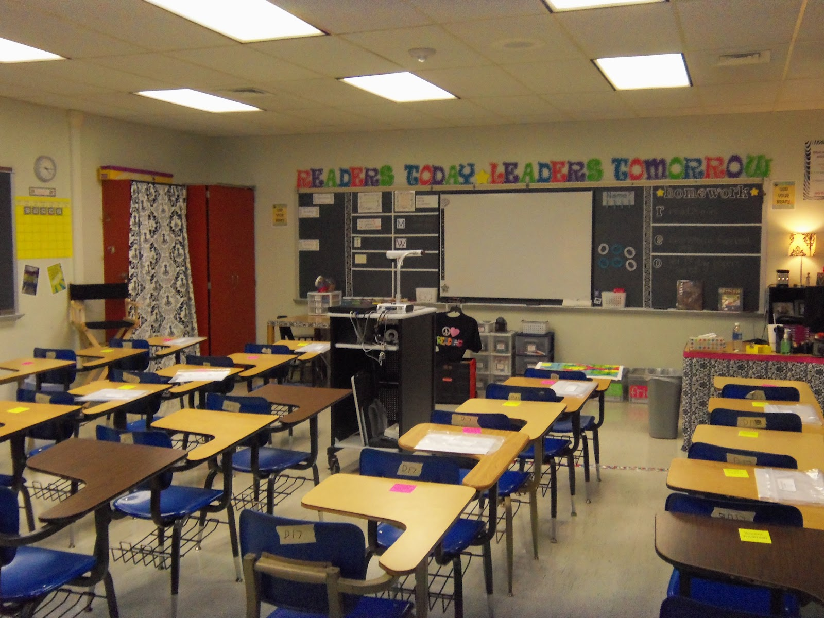
Qu’est-ce que Madame a en classe?
Elle a…
Elle n’a pas …

Slide 5
Qu’est-ce que nous avons en classe?
Nous avons…
Nous n’avons pas…

Slide 6
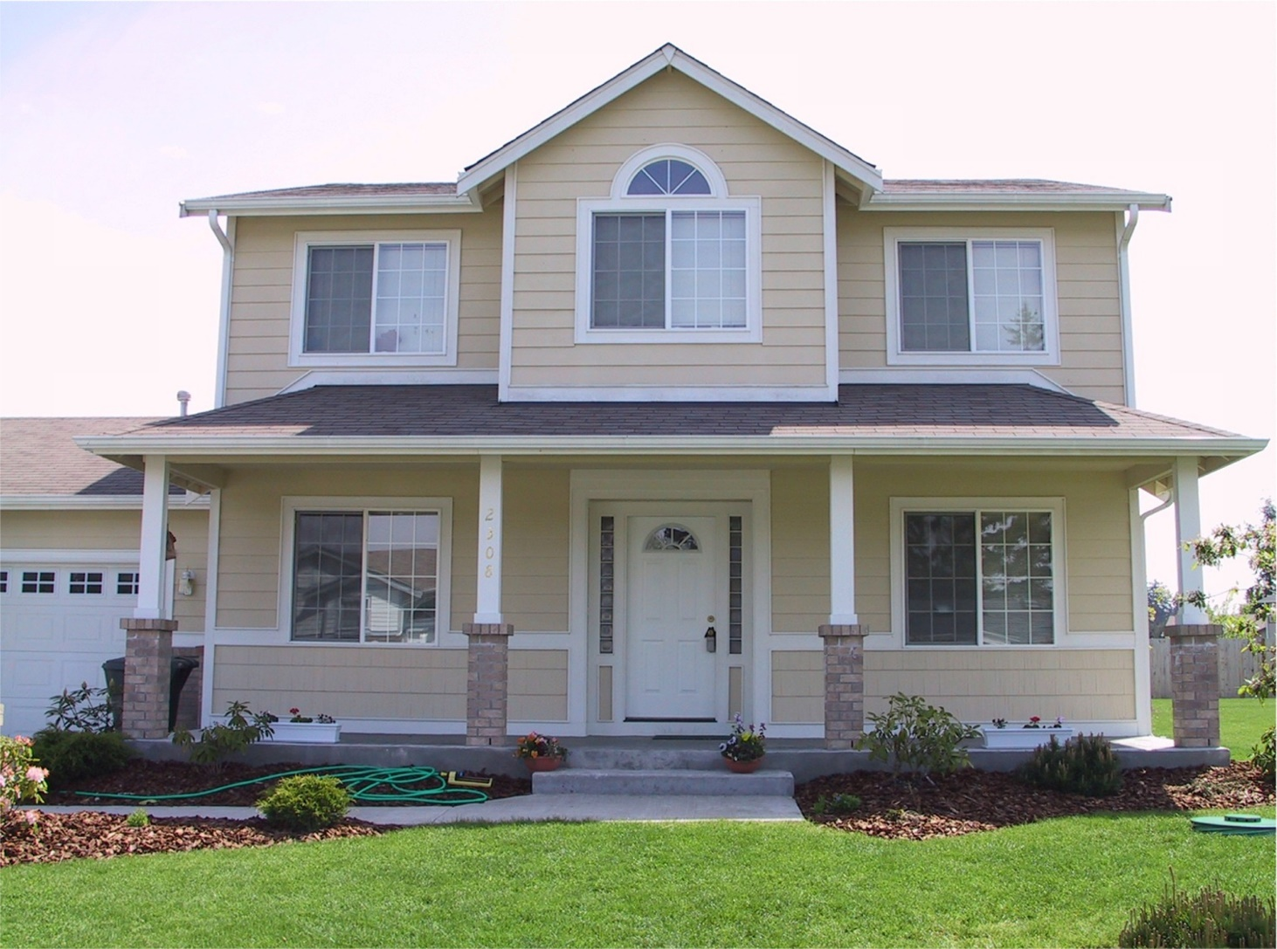
Qu’est-ce que tu as chez toi?
J’ai…
Je n’ai pas…

Slide 7
Qu’est-ce que vos parents ont chez eux?
Ils ont…
Ils n’ont pas…

Slide 8
Pratiquons!
Qu’est-ce que nous avons en classe aujourd’hui?
Qu’est-ce que papa et maman ont chez eux?

Slide 9
jeu de vocabulaire
Choose a partner
I will show a slide and ask you to identify one of the following details about each picture
  gender
  vocab word
  correct form of “the”
  correct form of “a”
The first person to circle the right answer wins.
Keep track of your own points. The winner will receive a treat!

Slide 10
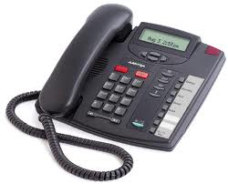
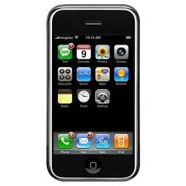
un / le téléphone

Slide 11
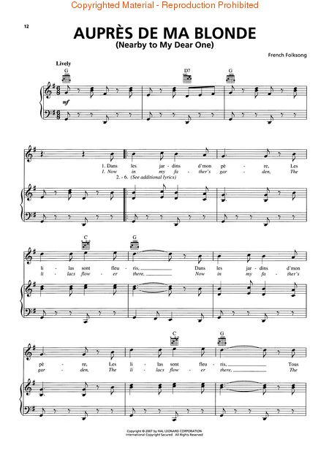
une / la chanson

Slide 12

un / l’ appareil-photo (numérique)

Slide 13

un / le dictionnaire

Slide 14
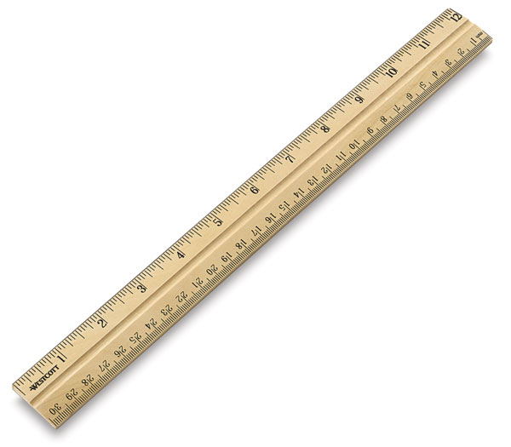
une / la règle

Slide 15
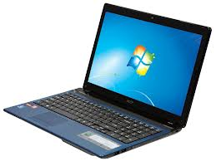
un / l’ ordinateur

Slide 16
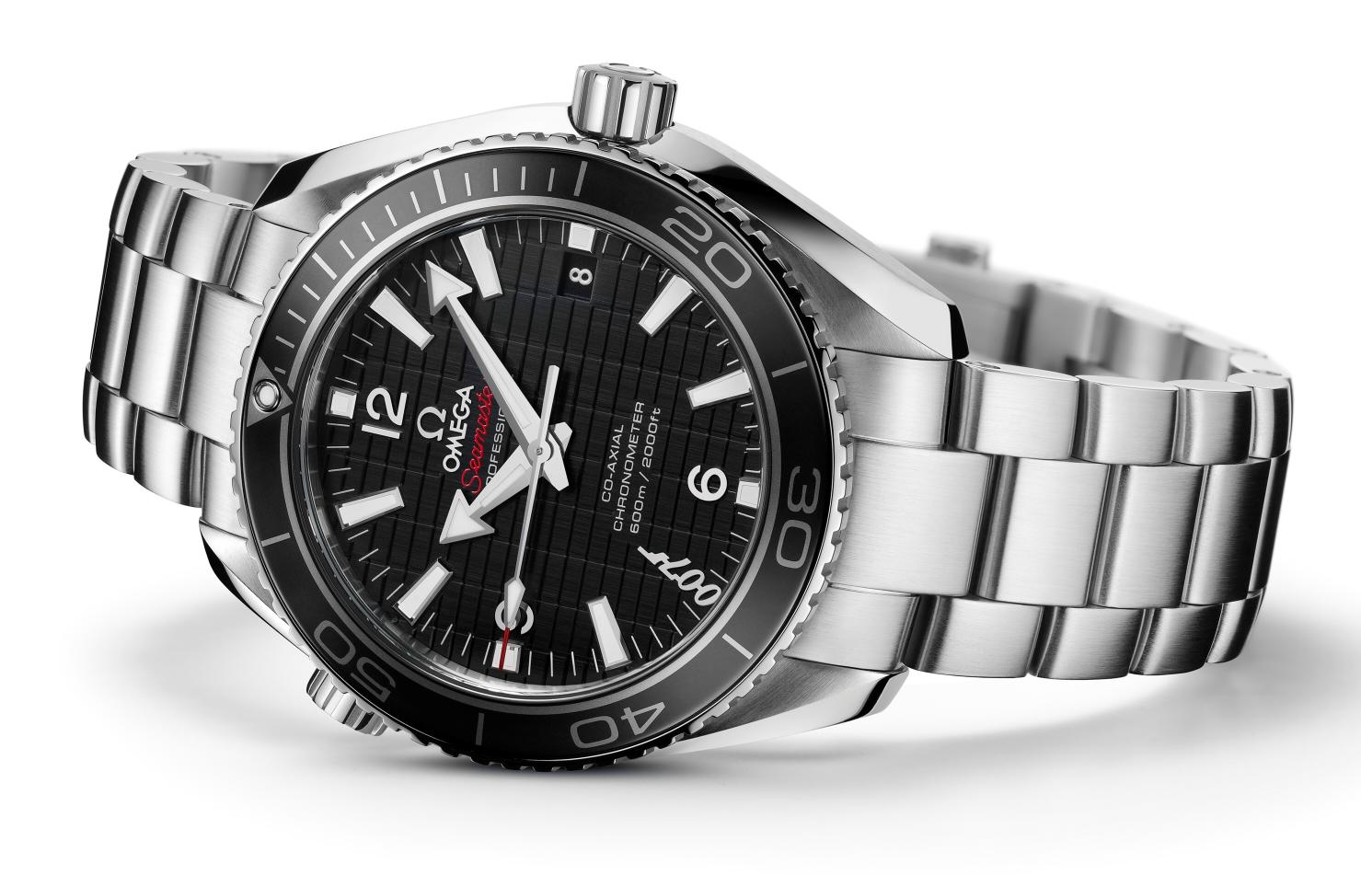
une / la montre

Slide 17

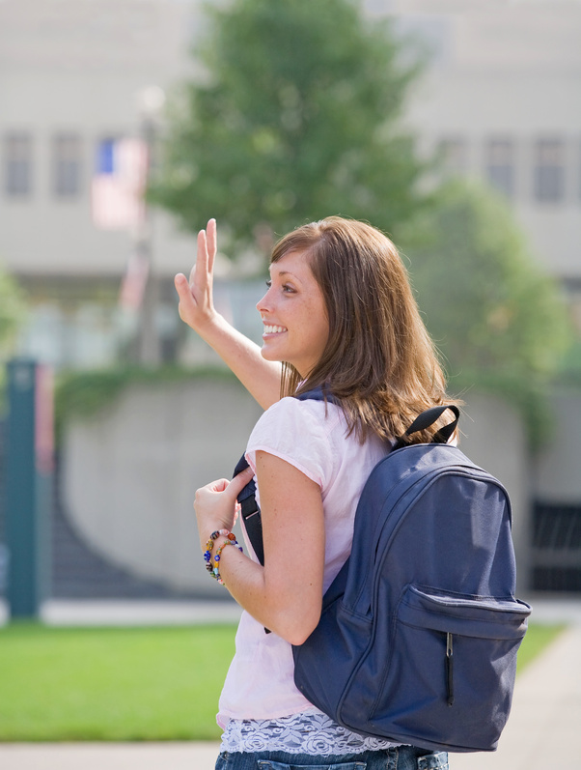
un / le sac à dos

Slide 18
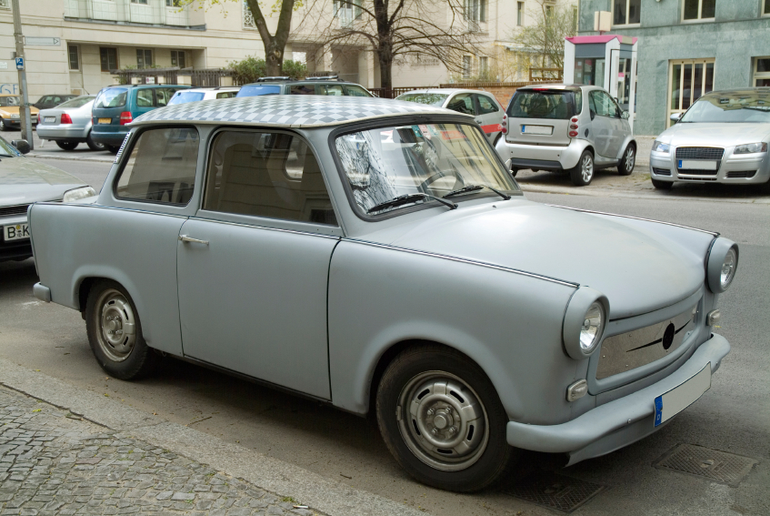
une / l’ automobile

Slide 19
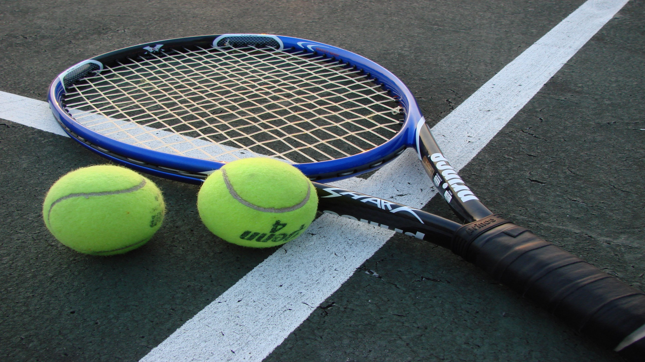
une / la raquette

Slide 20
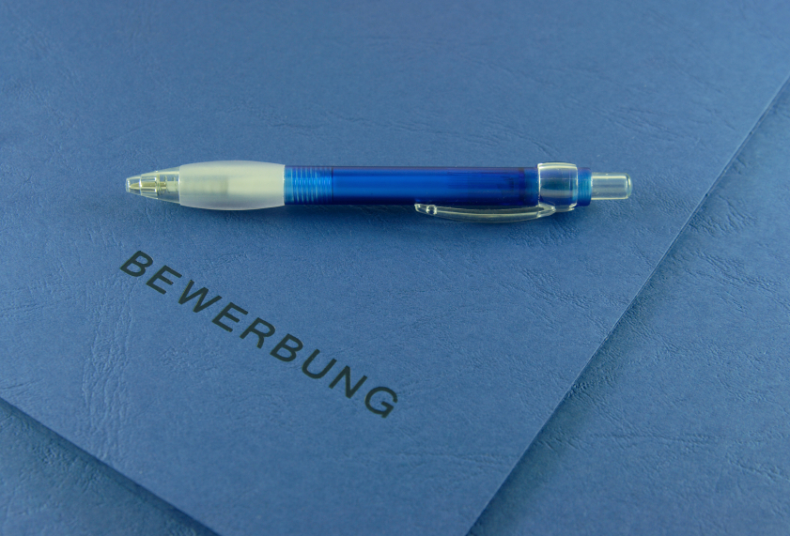
un / le stylo

Slide 21
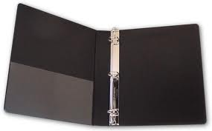
un / le classeur

Slide 22
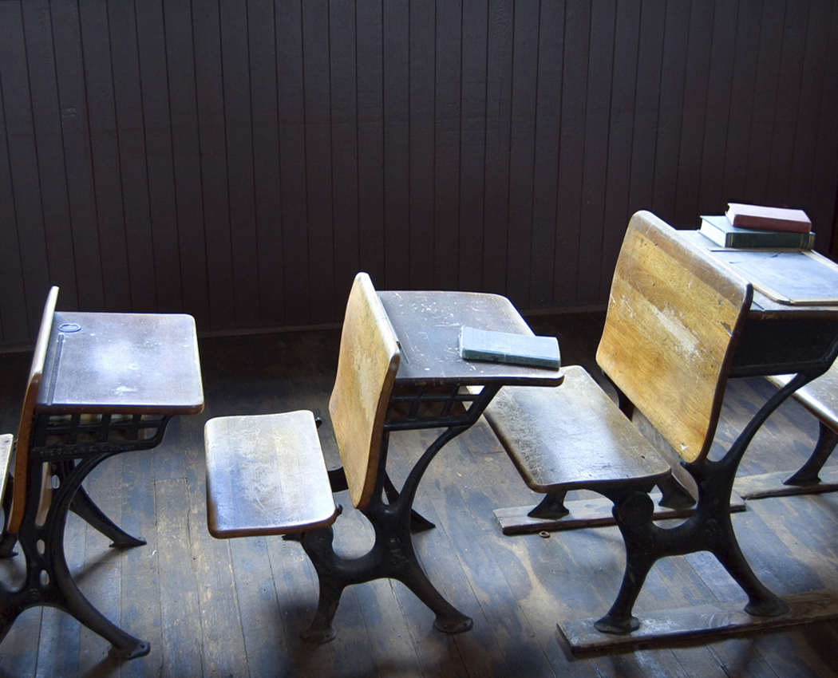
un / le pupitre

Slide 23
une / la voiture

Slide 24
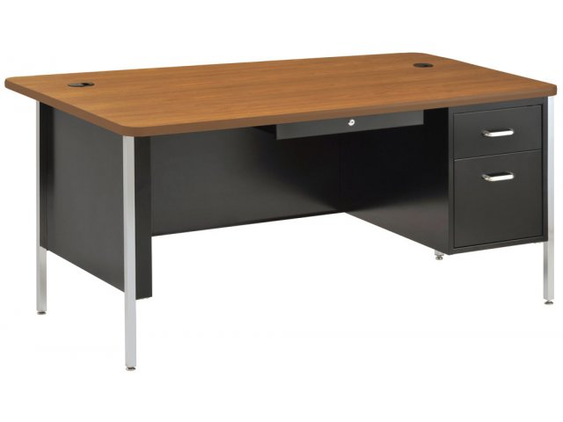
un / le bureau

Slide 25
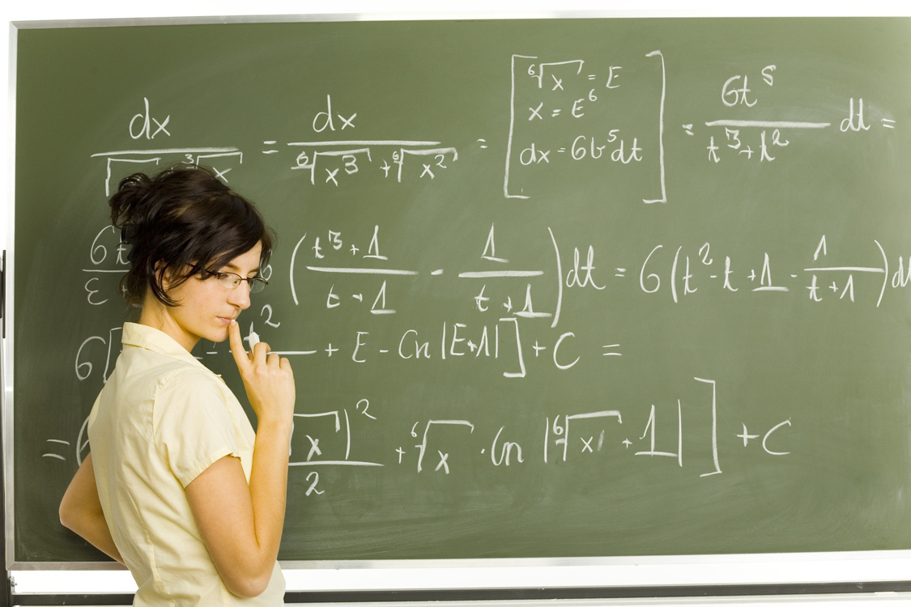
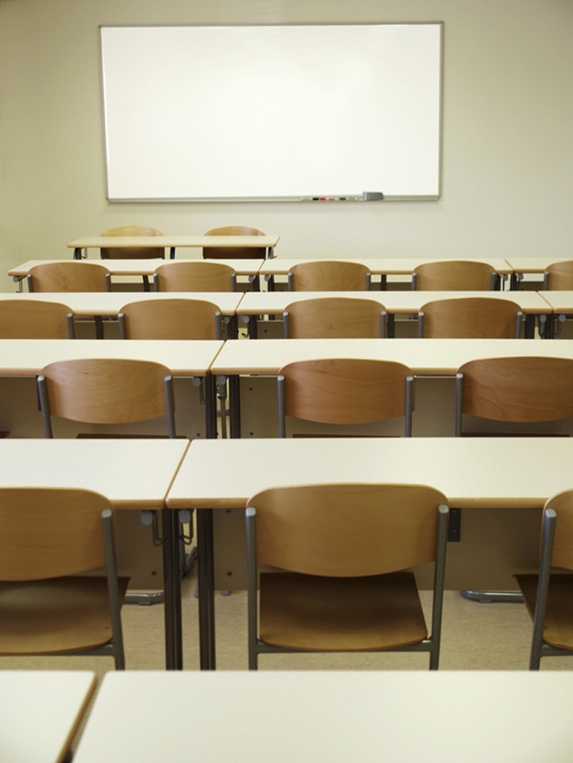
un / le tableau

Slide 26
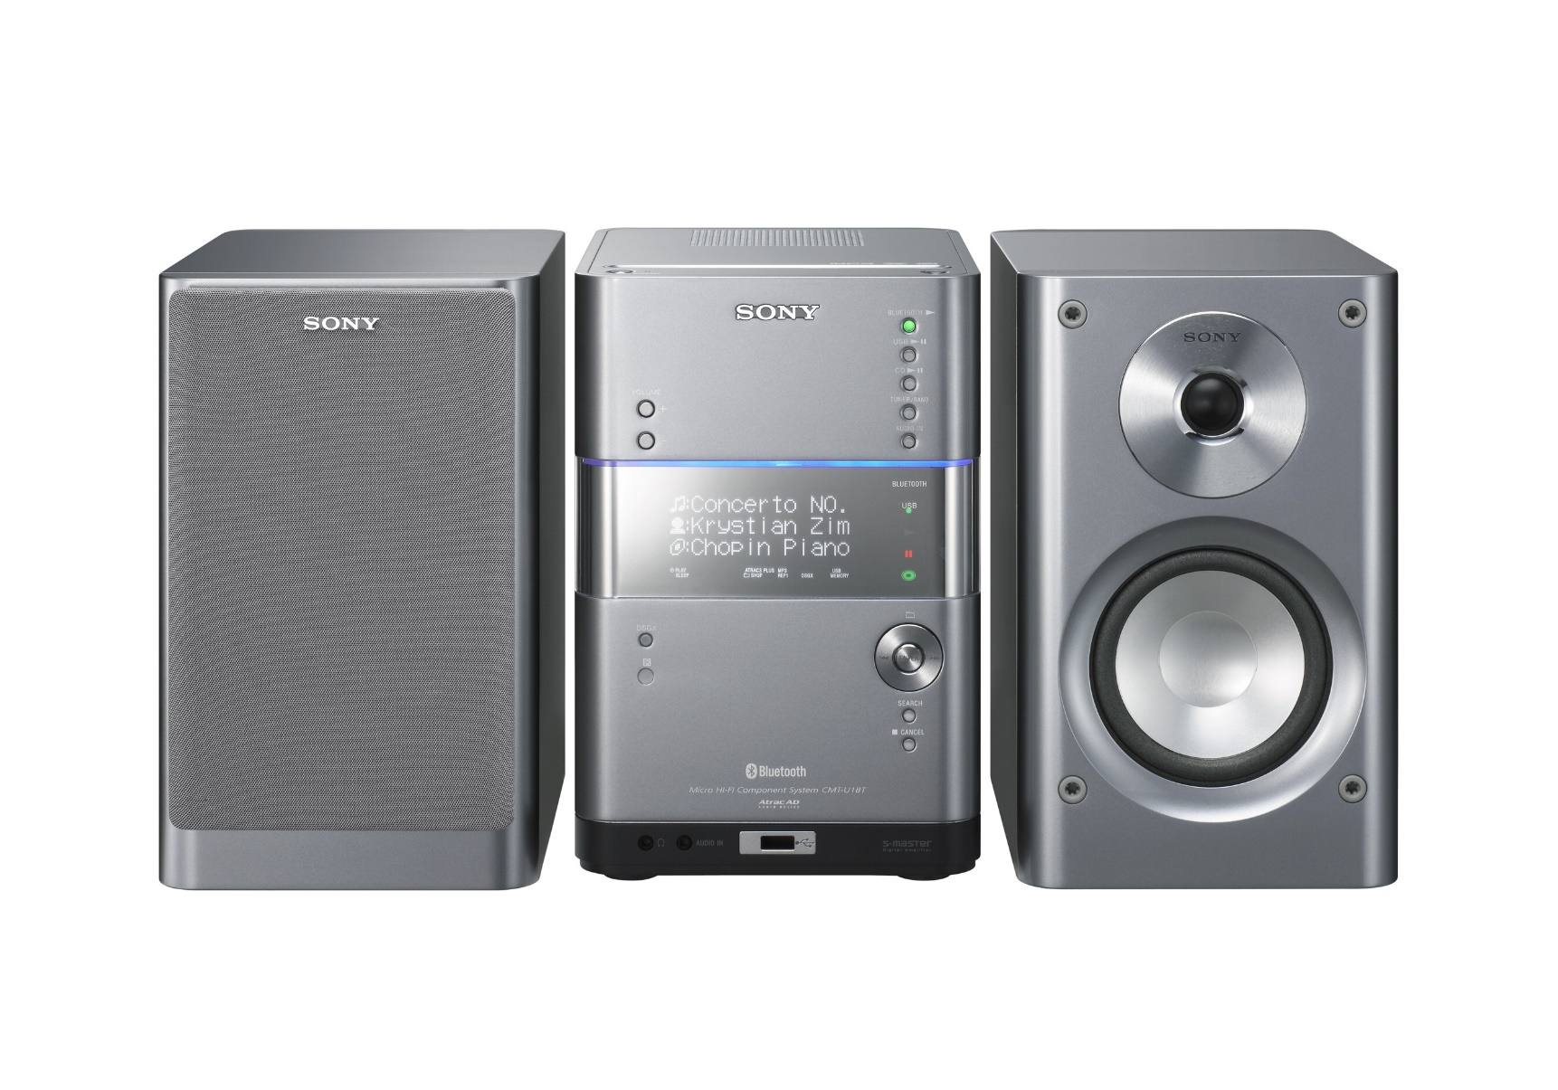
une / la chaine hi-fi

Slide 27
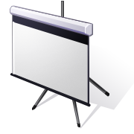
un / l’ écran

Slide 28
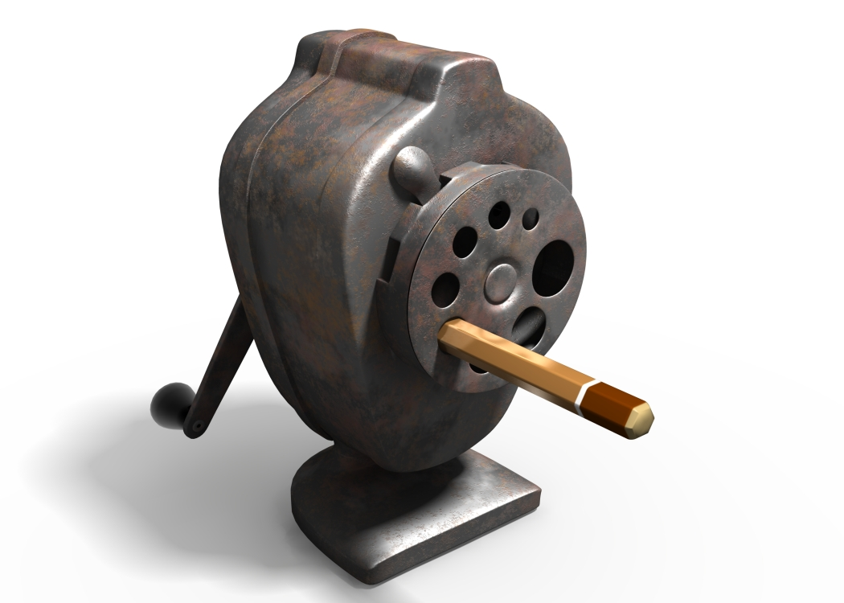
une / la taille-crayon

Slide 29
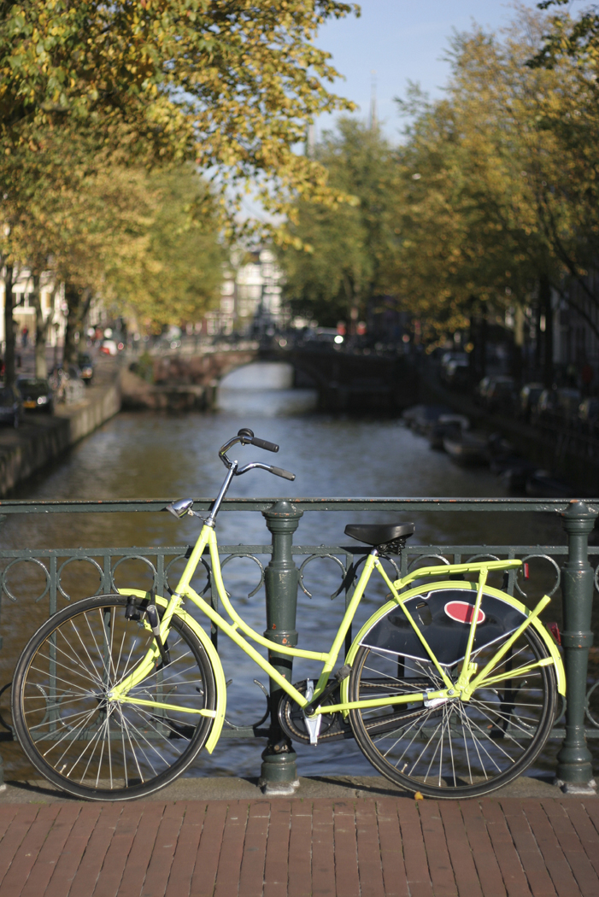
un / le vélo

Slide 30
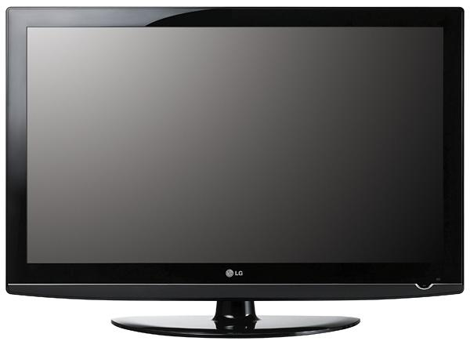
une / la télévision (télé)

Slide 31
une / la bicyclette

Slide 32
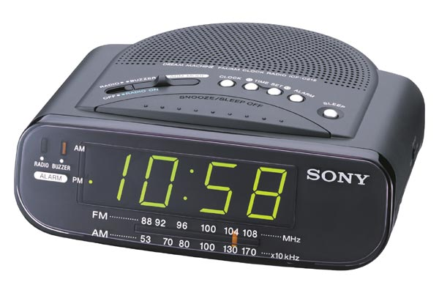
une / la radio

Slide 33
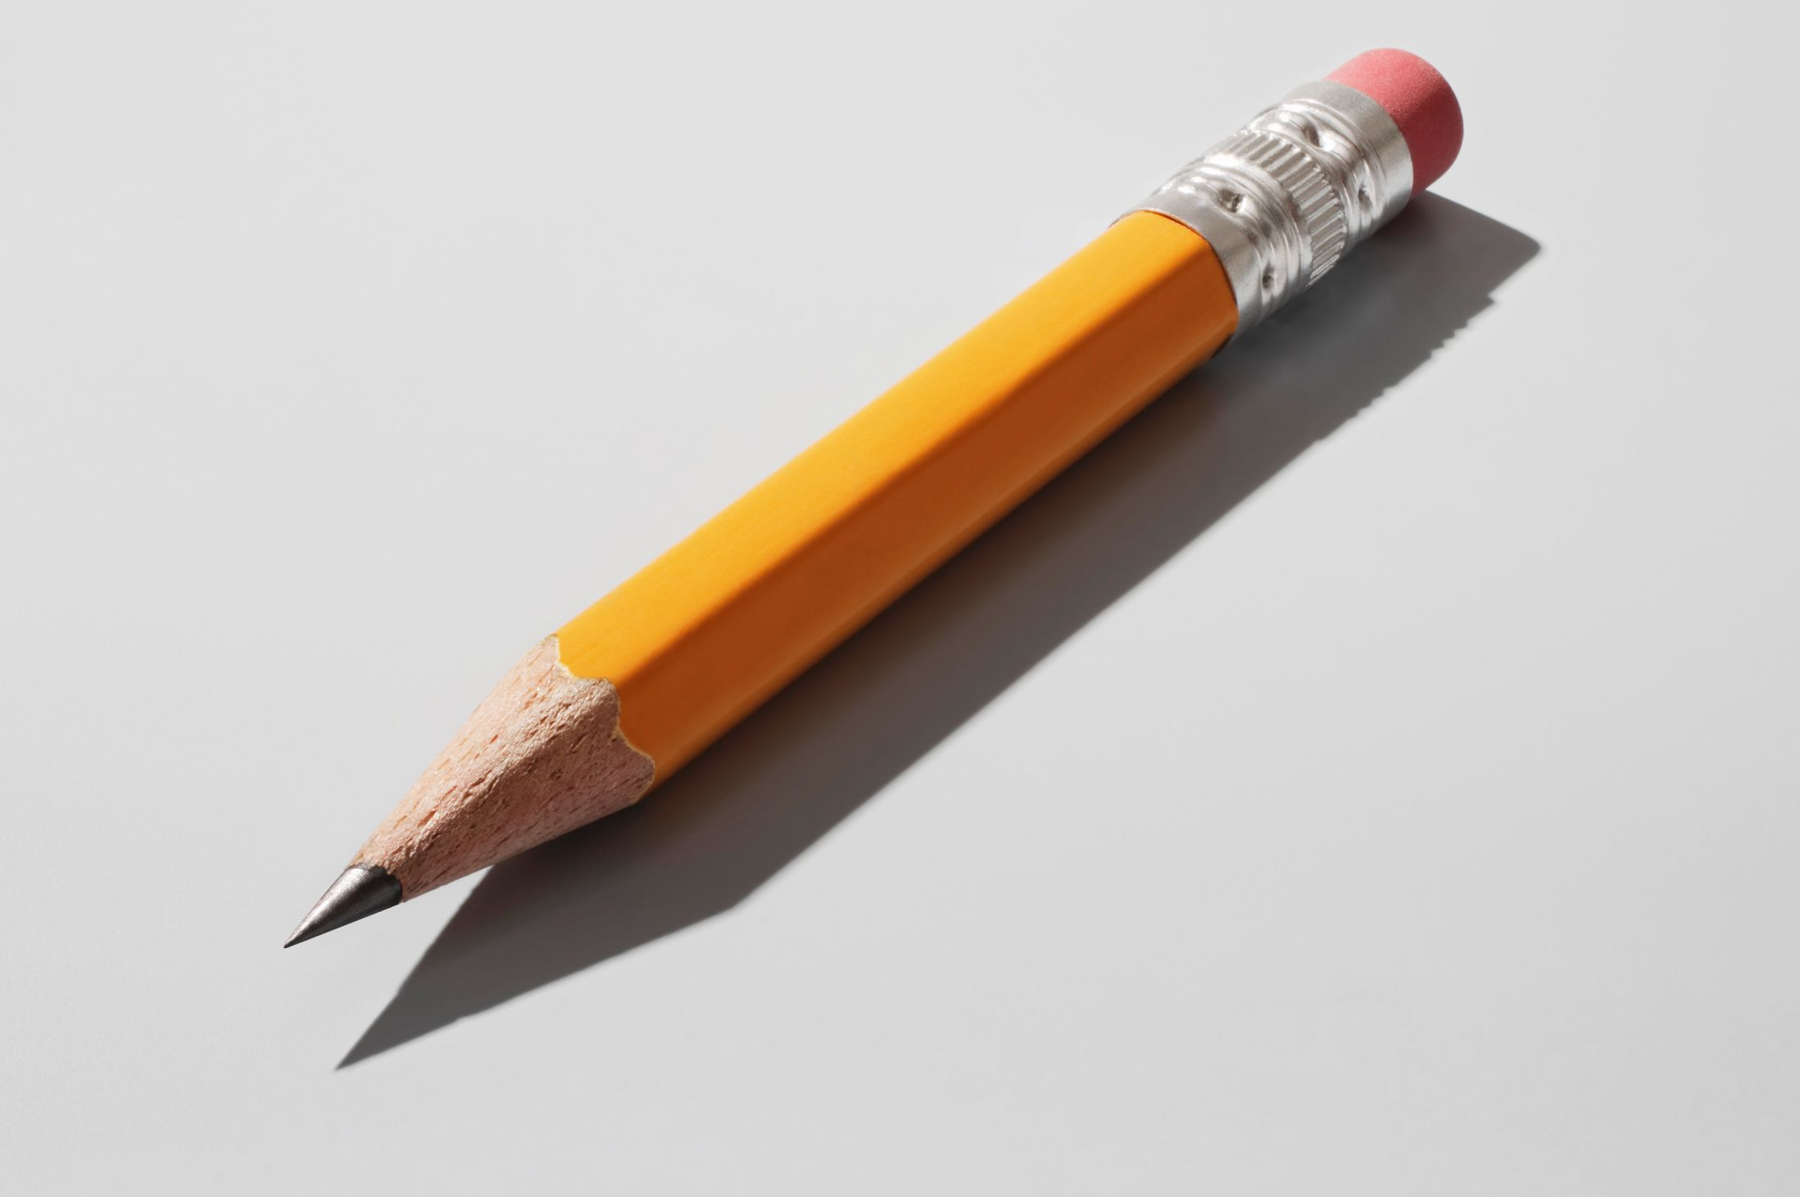
un / le crayon

Slide 34
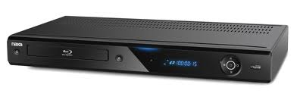
un / le lecteur de DVD

Slide 35
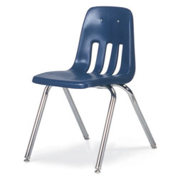
une / la chaise

Slide 36

un / le cahier

Slide 37
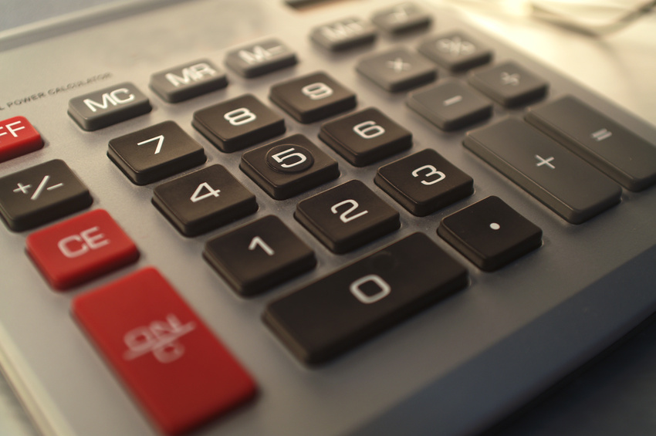
une / la calculatrice

Slide 38
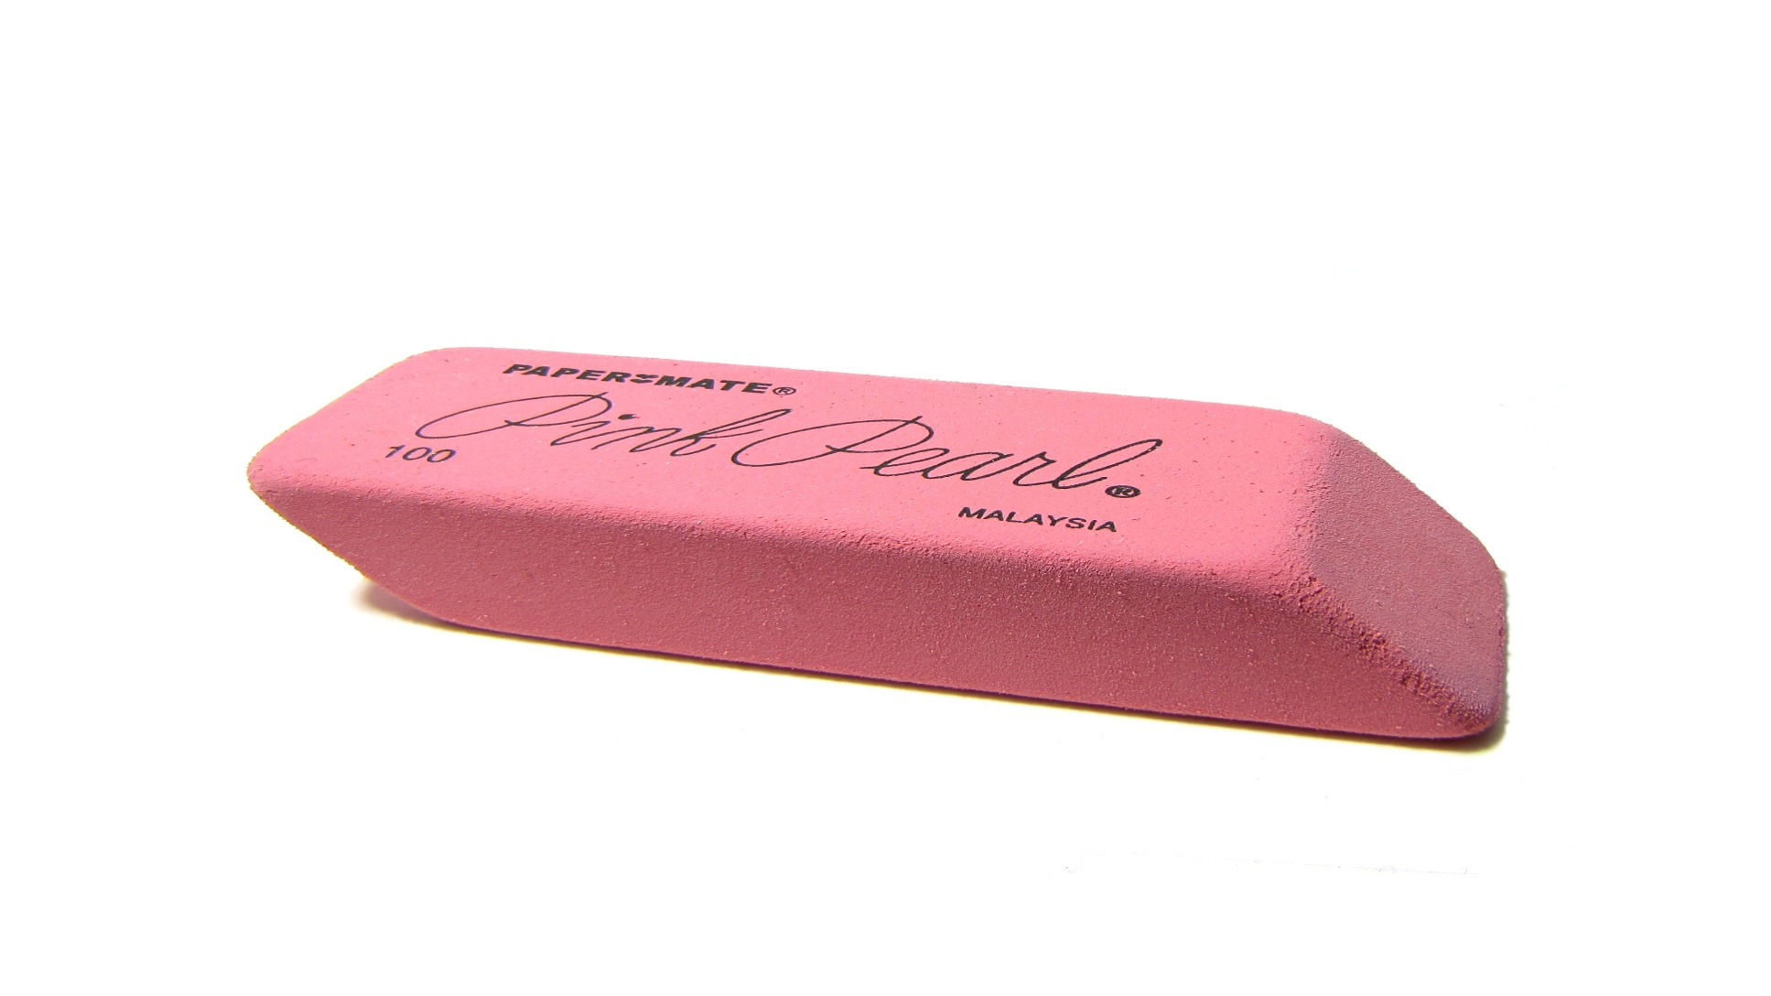
une / la gomme

Slide 39

une / la feuille de papier

Slide 40


un / l’ i pod

Slide 41
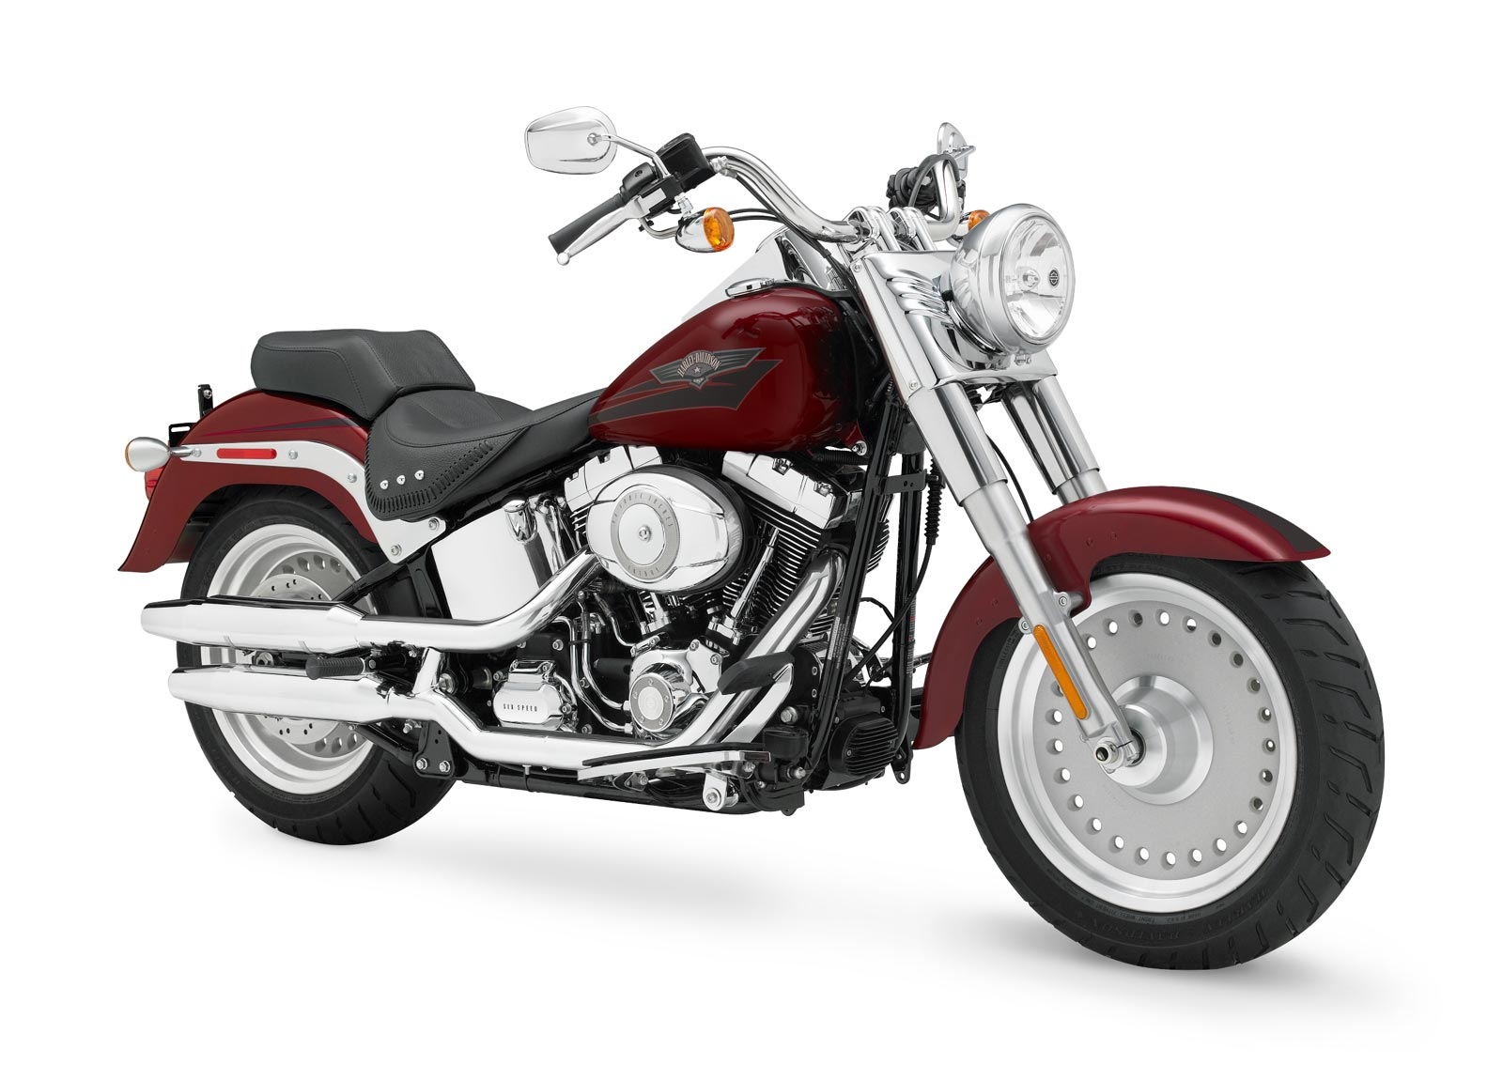
une / la moto

Slide 42

un / le livre

Slide 43
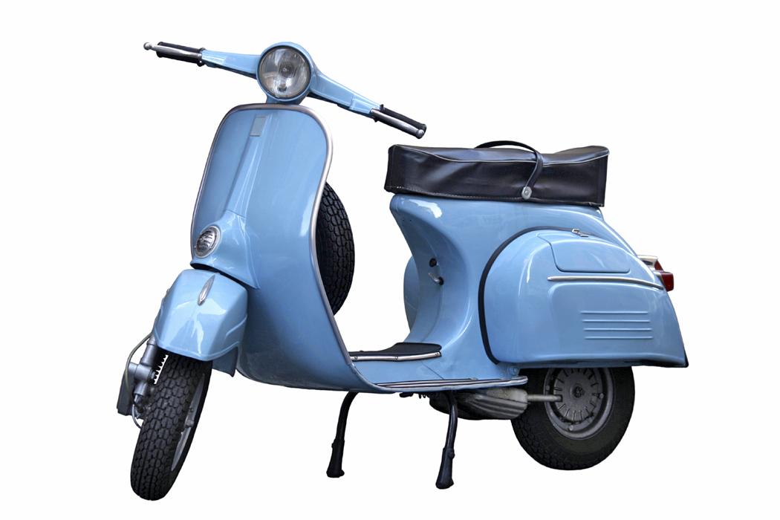
une / la mobylette

Slide 44
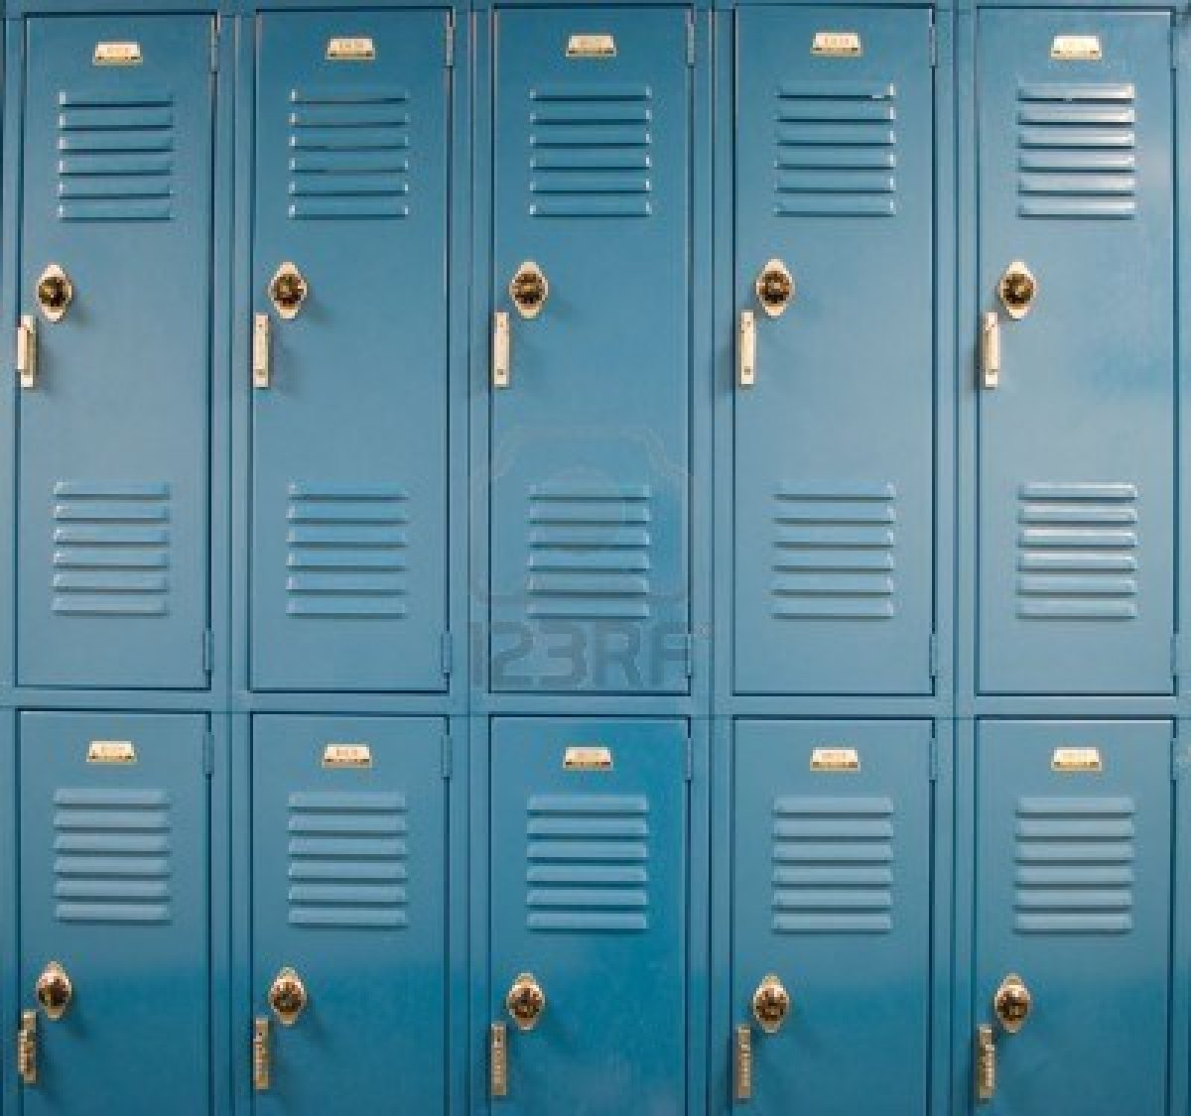
un / le casier

Slide 45
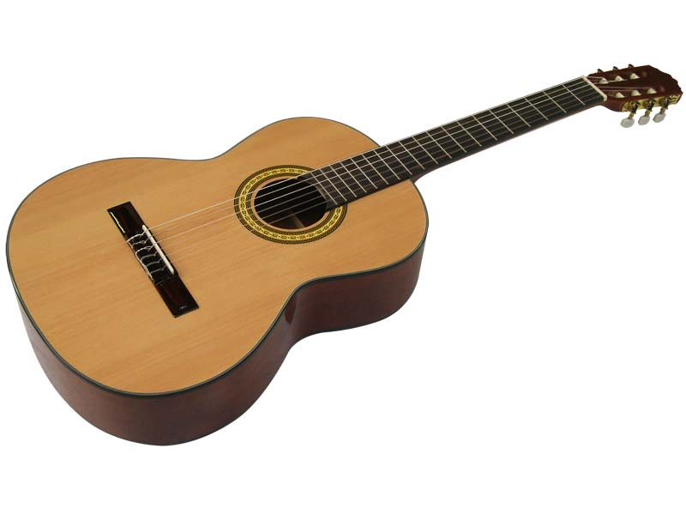
une / la guitare

Slide 46
Circle the correct word that will complete each plural
un livre _______ livres
la chanson _______ chansons
le casier _______ casiers
une bicyclette _______ bicyclettes
l’auto _______ autos
un stylo _______ stylos
le pupitre _______ pupitres
une gomme _______ gommes

Slide 47
Circle the missing part of each possessive
le/la/l’ + objet + de/d’ + personne

Slide 48
______ stylo de Jacques

Slide 49
______ chaine hi-fi de Talia

Slide 50
______ classeur de Sophie

Slide 51
______ pupitres de Michel

Slide 52
______ bureau d’Emilie

Slide 53
La voiture ______ Pierre

Slide 54
Les pupitres ______ Michel

Slide 55
Le stylo ______ Jacques

Slide 56
Le bureau ______ Emilie

Slide 57
______ tableau de Claire

Slide 58


Les crayons ______ Caryn

Slide 59
______ chaise d’Hannah

Slide 60
La chaine hi-fi ______ Talia

Slide 61
______ taille-crayon de Papa

Slide 62
Le tableau ______ Claire

Slide 63
______ écrans de Madame

Slide 64
______ télévision de Levi

Slide 65
La taille-crayon ______ Papa

Slide 66
Les écrans ______ Madame

Slide 67
______ radio d’Elise

Slide 68
Les vélos ______ Brennan

Slide 69
Le classeur ______ Sophie

Slide 70
______ crayons de Caryn

Slide 71
______ voiture de Pierre

Slide 72
La télévision ______ Levi

Slide 73
______ lecteurs de DVD de Savannah

Slide 74
La radio ______ Elise

Slide 75
La chaise ______ Hannah

Slide 76
Les lecteurs de DVD ______ Savannah

Slide 77
______ vélos de Brennan

